Slide 1
Подготовка учащихся к олимпиадам по Химии – форма учебной мотивации одарённых школьников

Slide 2
Цели
Для учителя
“Партнёр”, “наставник”, “тренер” для ученика
Победа учеников на олимпиаде
Для общества олимпиады
Для школьника
Признание интеллектуального успеха
Испытание собственных возможностей
Проверка учебных достижений
Ориентация на будущую профессию
Выявление и развитие интеллектуально одарённой молодёжи, будущей кадровой элиты

Slide 3
Цели предметных олимпиад
Повышение интереса школьников к химии, углубление их знаний и развитие умений в этой области
Выявление одарённых учащихся, обладающих способностями и проявляющих интерес к химии
Профессиональная ориентация
Подготовка к ЕГЭ (часть C)

Slide 4
Составляющие успеха на олимпиаде
Практические умения и навыки
Развитый химический кругозор
Умение решать химические задачи

Slide 5
Решать предметно-типовые, специфические задачи по дисциплине (типовые умения);
Осуществлять логические приёмы на материале знаний по предмету (логические умения);
Решать нестандартные задачи с использованием знаний до дисциплине (творческие умения);
Осуществлять общие приёмы учебной работы (учебные умения).
Цели авторского курса

Slide 6
Примеры задач из авторского курса
Химический завод потребляет в качестве сырья природный газ и воду. Какую продукцию он может производить? Перечень продуктов, которые мог бы выпускать такой завод, приведите в виде схемы генетических превращений (1 уровень сложности).
Сопоставьте преимущества и недостатки способов производства ацетилена карбидным методом и окислительным пиролизом углеводородов (2 уровень сложности).
Может ли органическое соединение содержать 40% водорода? Если оно существует, то как его получить (3 уровень сложности)?

Slide 7
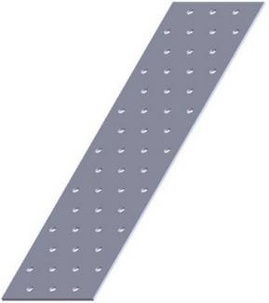
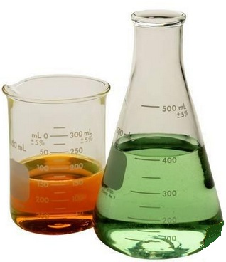
Под методом проблемных учебных задач понимается возможность обучения школьников самостоятельному решению учебных заданий, способы решения которых ему ещё не известны.
Цинковую пластинку массой 80г погрузили в раствор нитрата свинца (II). Через некоторое время масса пластинки стала равной 94,2г. Какая масса цинка перешла в раствор в виде ионов? Какая масса свинца осела на пластинке?
Задача

Slide 8
1 способ решения
1) m (Pb) – m (Zn)= 14, 2г;
2) Zn + Pb(NO₃)₂ = Zn(NO₃)₂ + Pb;
3) 65г 207г ∆m = 207-65=142г;
4) 65г (Zn) – m = 142г, х г (Zn) – m = 14,2г,
х = 65 ·14,2/142, х=6,5г;
5) 207г (Pb) – m = 142г у г(Zn) – m = 14,2г, у = 207·14,2/142, у = 20,7г;
6) Ответ: m(Zn)= 6,5г, m(Pb)= 20,7г.

Slide 9
2 способ решения
1) Zn + Pb(NO₃)₂ = Zn(NO₃)₂ + Pb х моль = х моль
2) m (Zn)= n·M= 65хг, m (Pb)= n·M= 207хг;
3) ∆m=94,2–80=14.2г, 207х–65х=14.2, 142х=14.2, x=0,1;
4) m (Zn)=65х = 65·0,1= 6.5г, m (Pb)=207х=207·0,1=20.7г;
5) Ответ: m(Zn)= 6.5г, m(Pb)= 20.7г

Slide 10
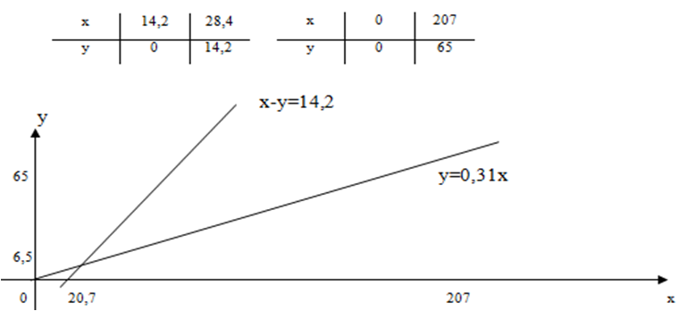
3 способ решения
1) k=65:207=0,31 m(Zn) = k∙m(Pb), т.е. у = 0,31х.
2) m(Pb) - m(Zn) = 94,2-80, т.е. х – у = 14,2
3) Ответ: m(Zn)=6,5г m(Pb)=20,7г

Slide 11
Данные задачи
Имеют оригинальную и необычную постановку вопроса.
Требуют умения логически связывать воедино отдельные химические явления и факты.
Вызывают необходимость использовать знания как нескольких разделов химии, так и общих положений физики, математики, экономики.
Стимулируют более глубокое изучение вопросов и приобретение практических знаний по химии.

Slide 12
Организация исследовательской деятельности с учениками включает
Обучение их работе с дополнительной и научной литературой;
Обучение написанию сначала докладов, потом рефератов по интересующей их теме;
Приобретение опыта публичных выступлений;
Обучение написанию ими ученической исследовательской работы с последующим участием в конференциях и конкурсах

Slide 13
Основные требования к написанию исследовательских работ
Показать актуальность темы;
Содержание работы должно быть интересным, обязательно научным, изложенным оригинално;
Присутствие выводов;
В представленной работе должны быть запоминающиеся моменты;
Качественно оформленная работа, наглядность приводимых примеров, фактов;
Ориентирование на практику.

